Slide 1

История детского сада «Колокольчик» № 6, началась в декабре 1989г.

Slide 2

по инициативе трудового коллектива Майинского РЭС во главе председателя профсоюзного комитета Важненко Тамары Аркадьевны, при поддержке директора Майинского РЭС Мегино-Кангаласского района Стрельцова Бориса Александровича.

Slide 3
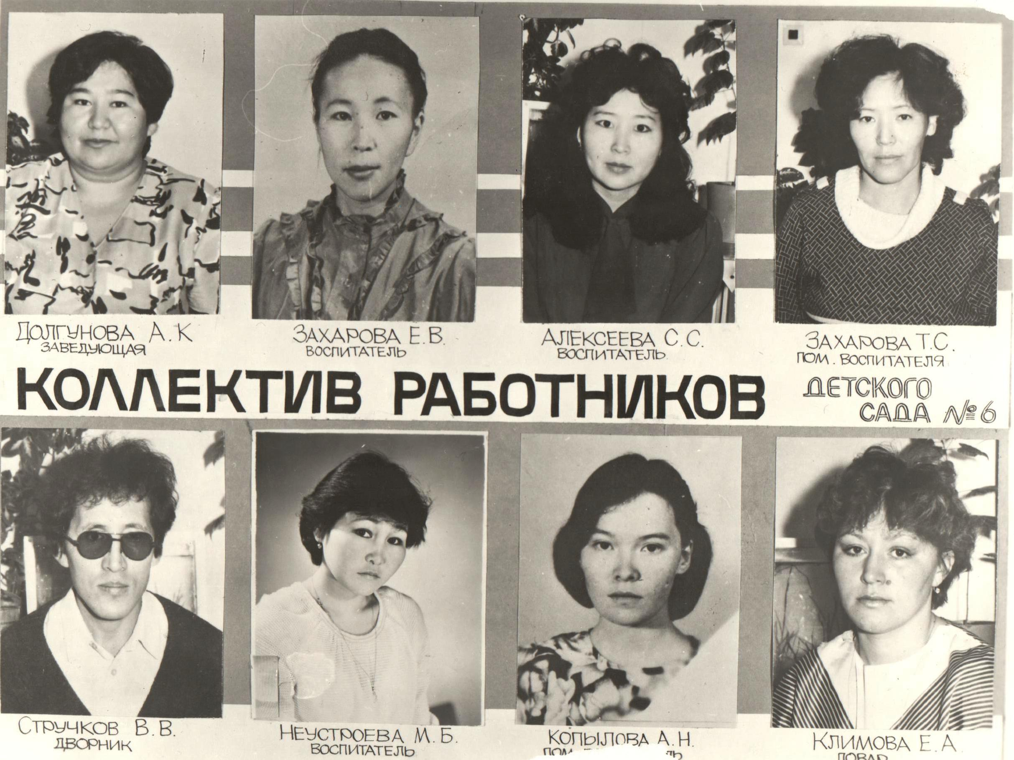
Первый коллектив.
Заведующий Долгунова Анна Константиновна, «Отличник образования РС(Я)»,
«Почетный работник общего образования РФ»

Slide 4
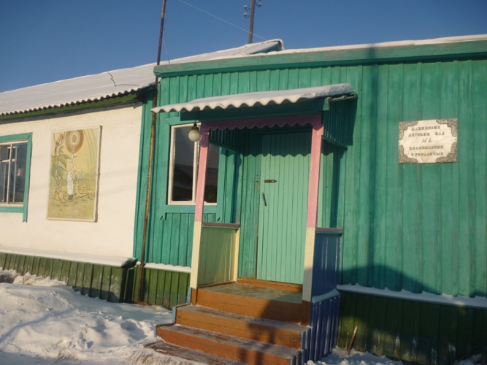
Первое здание детского сада

Slide 5
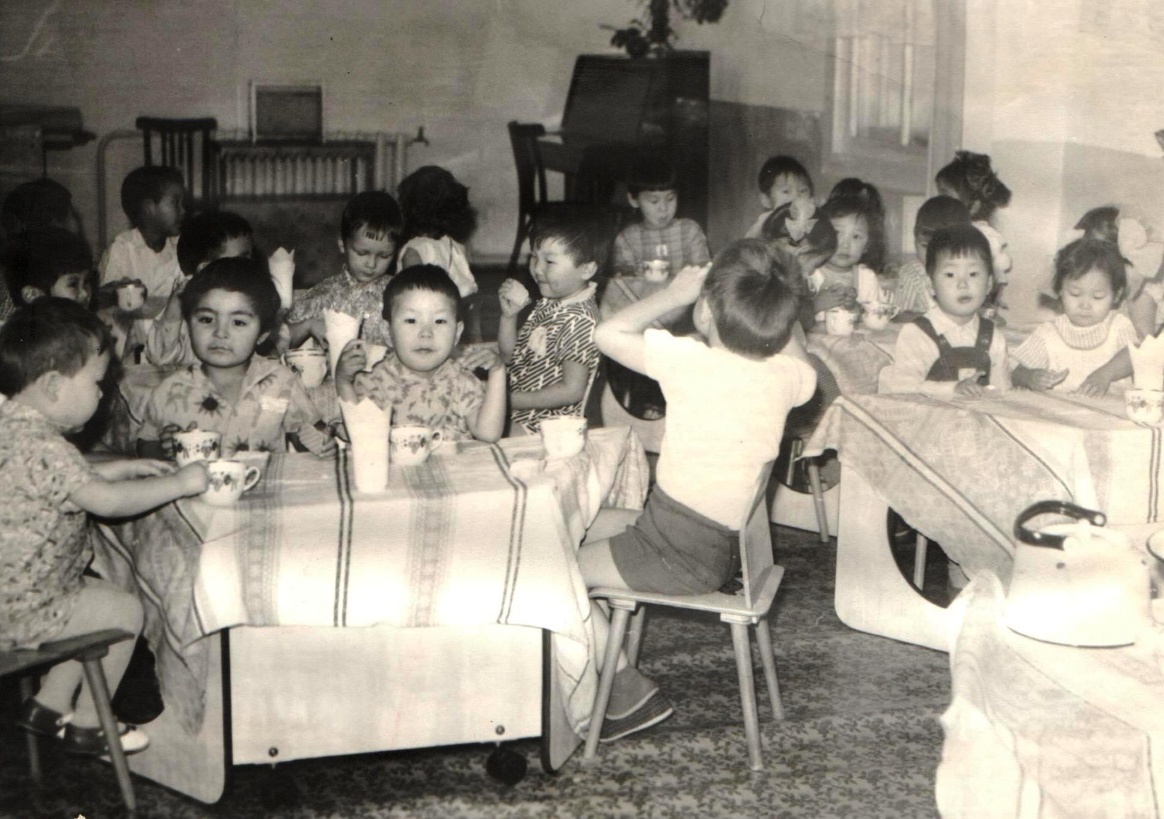
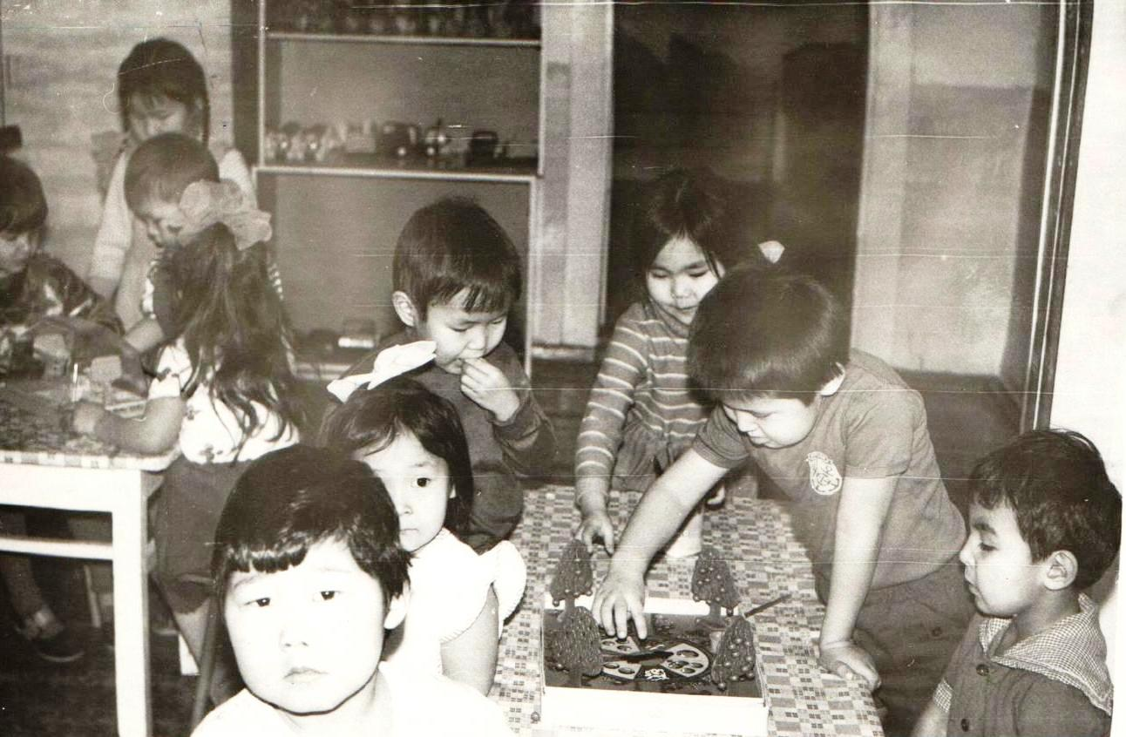
Первые воспитанники. Кадры режимных моментов, 1989г.

Slide 6
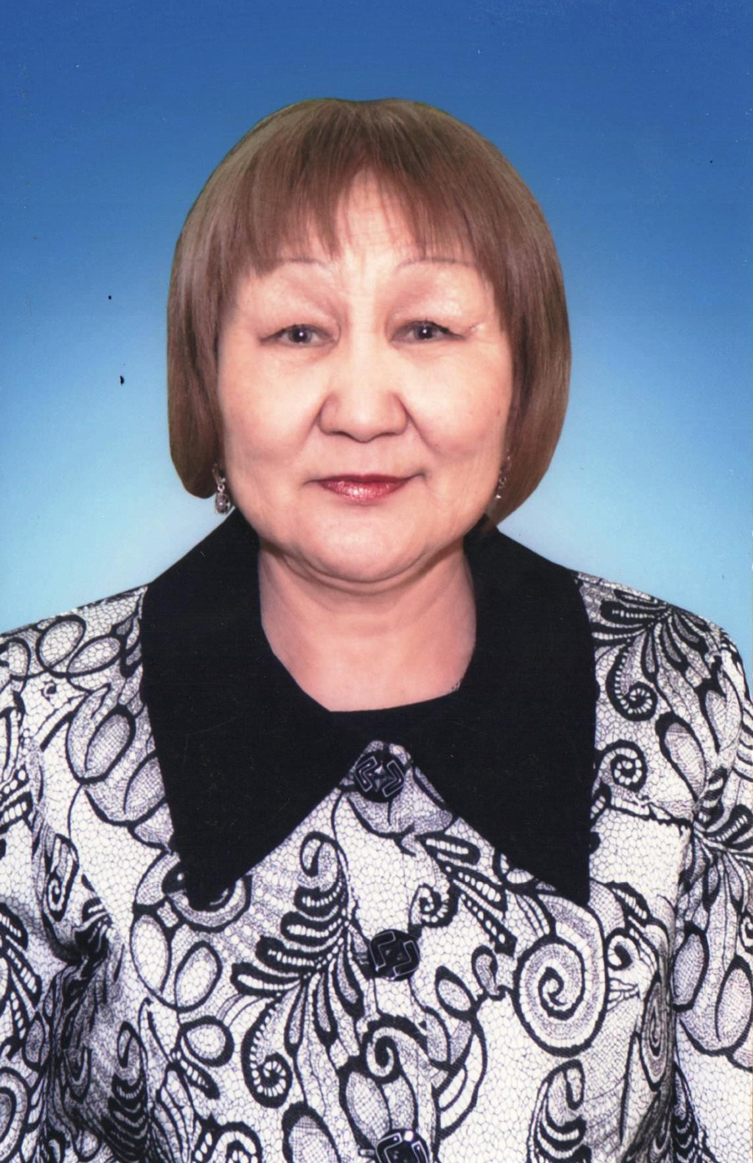
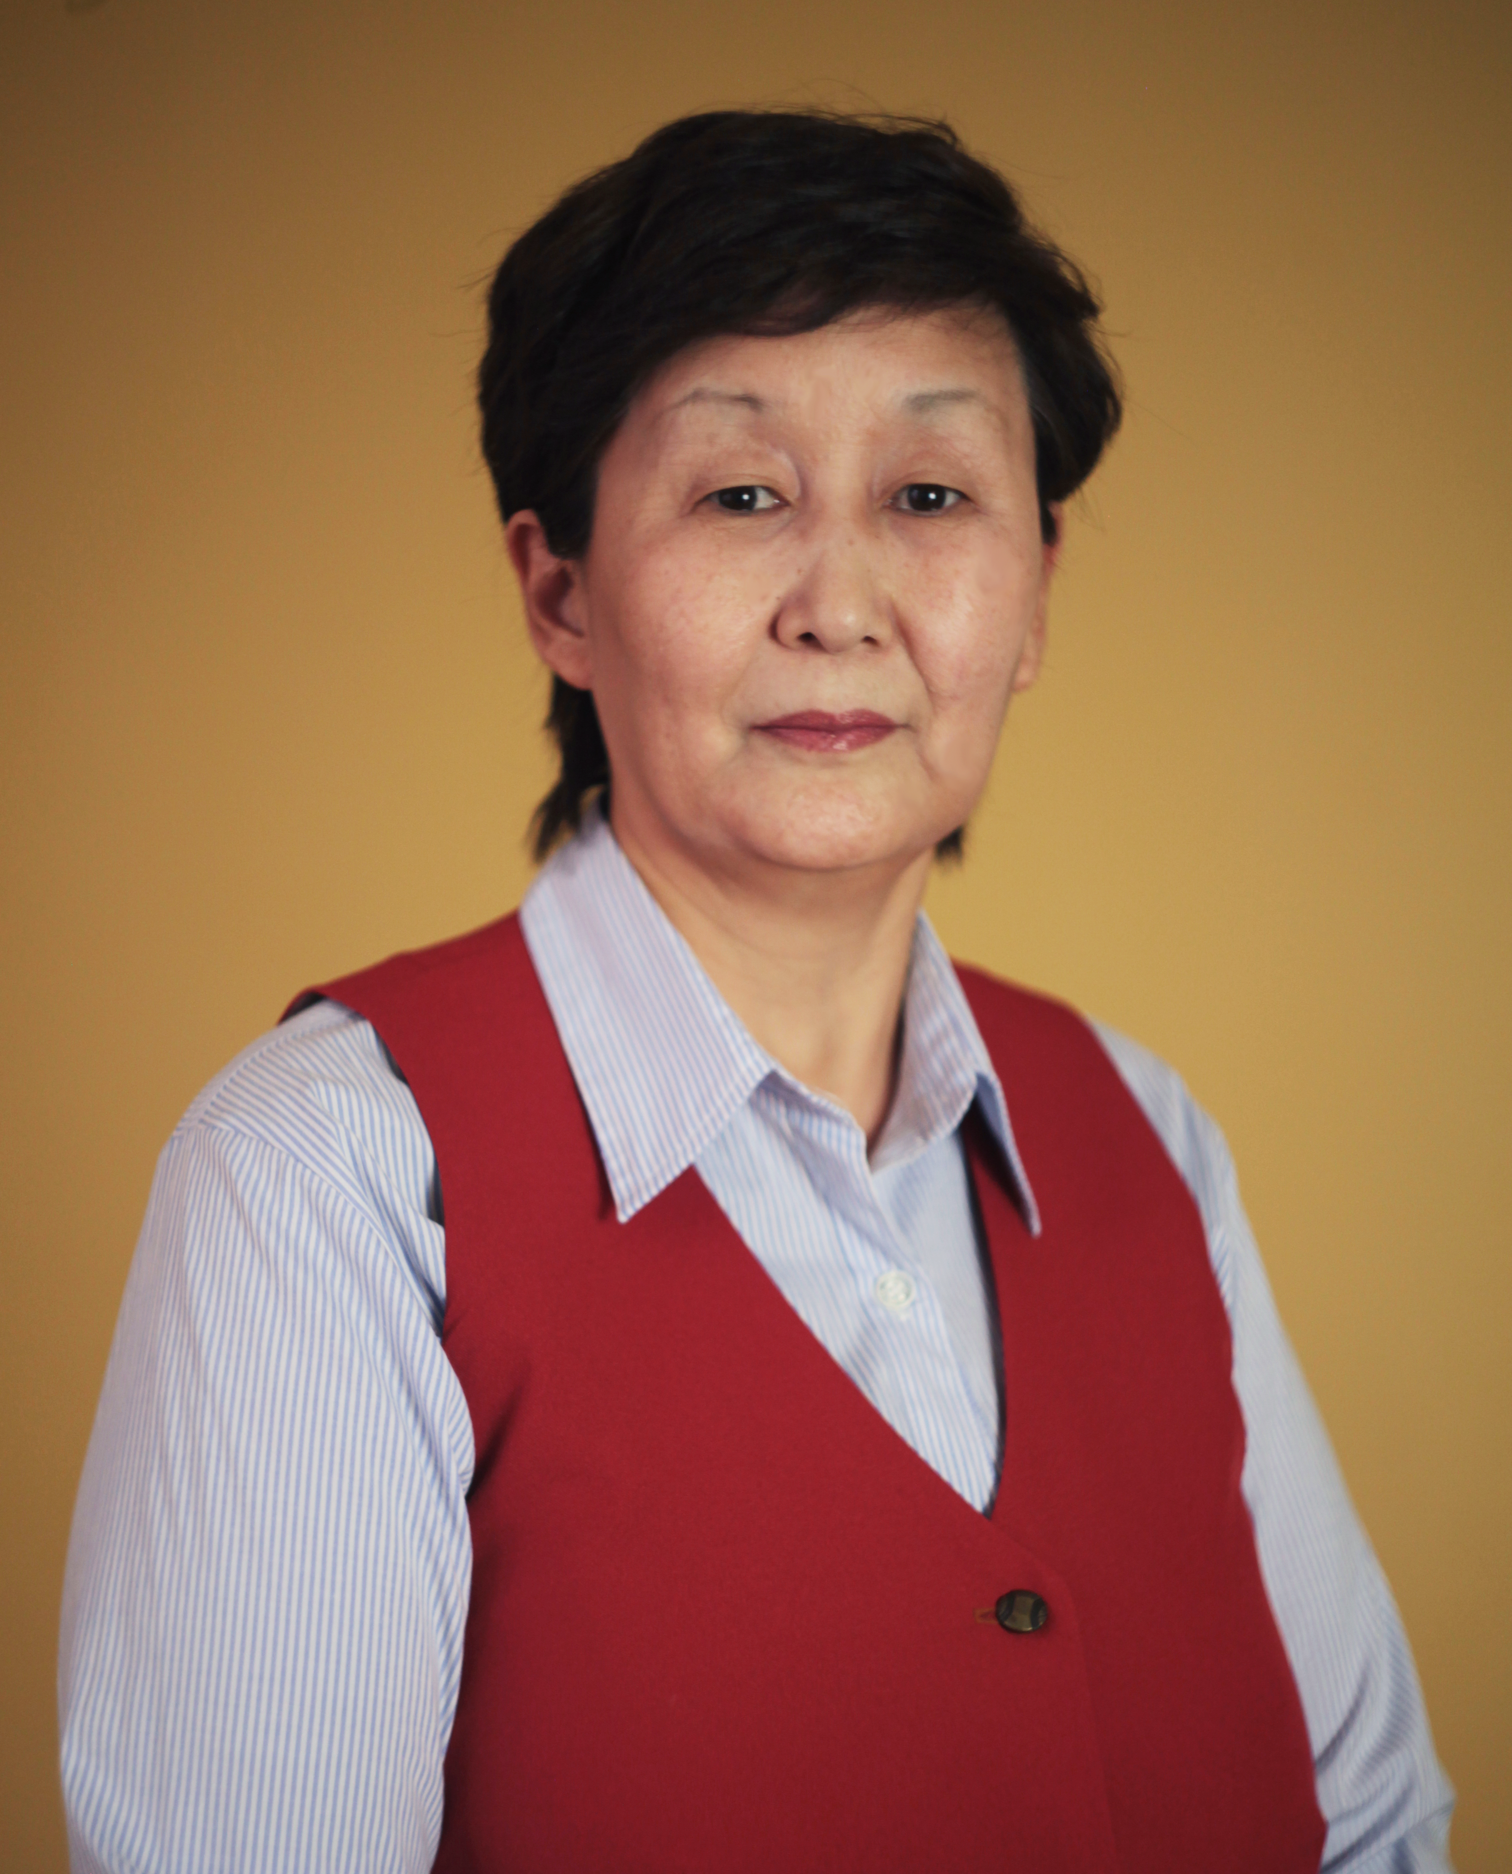
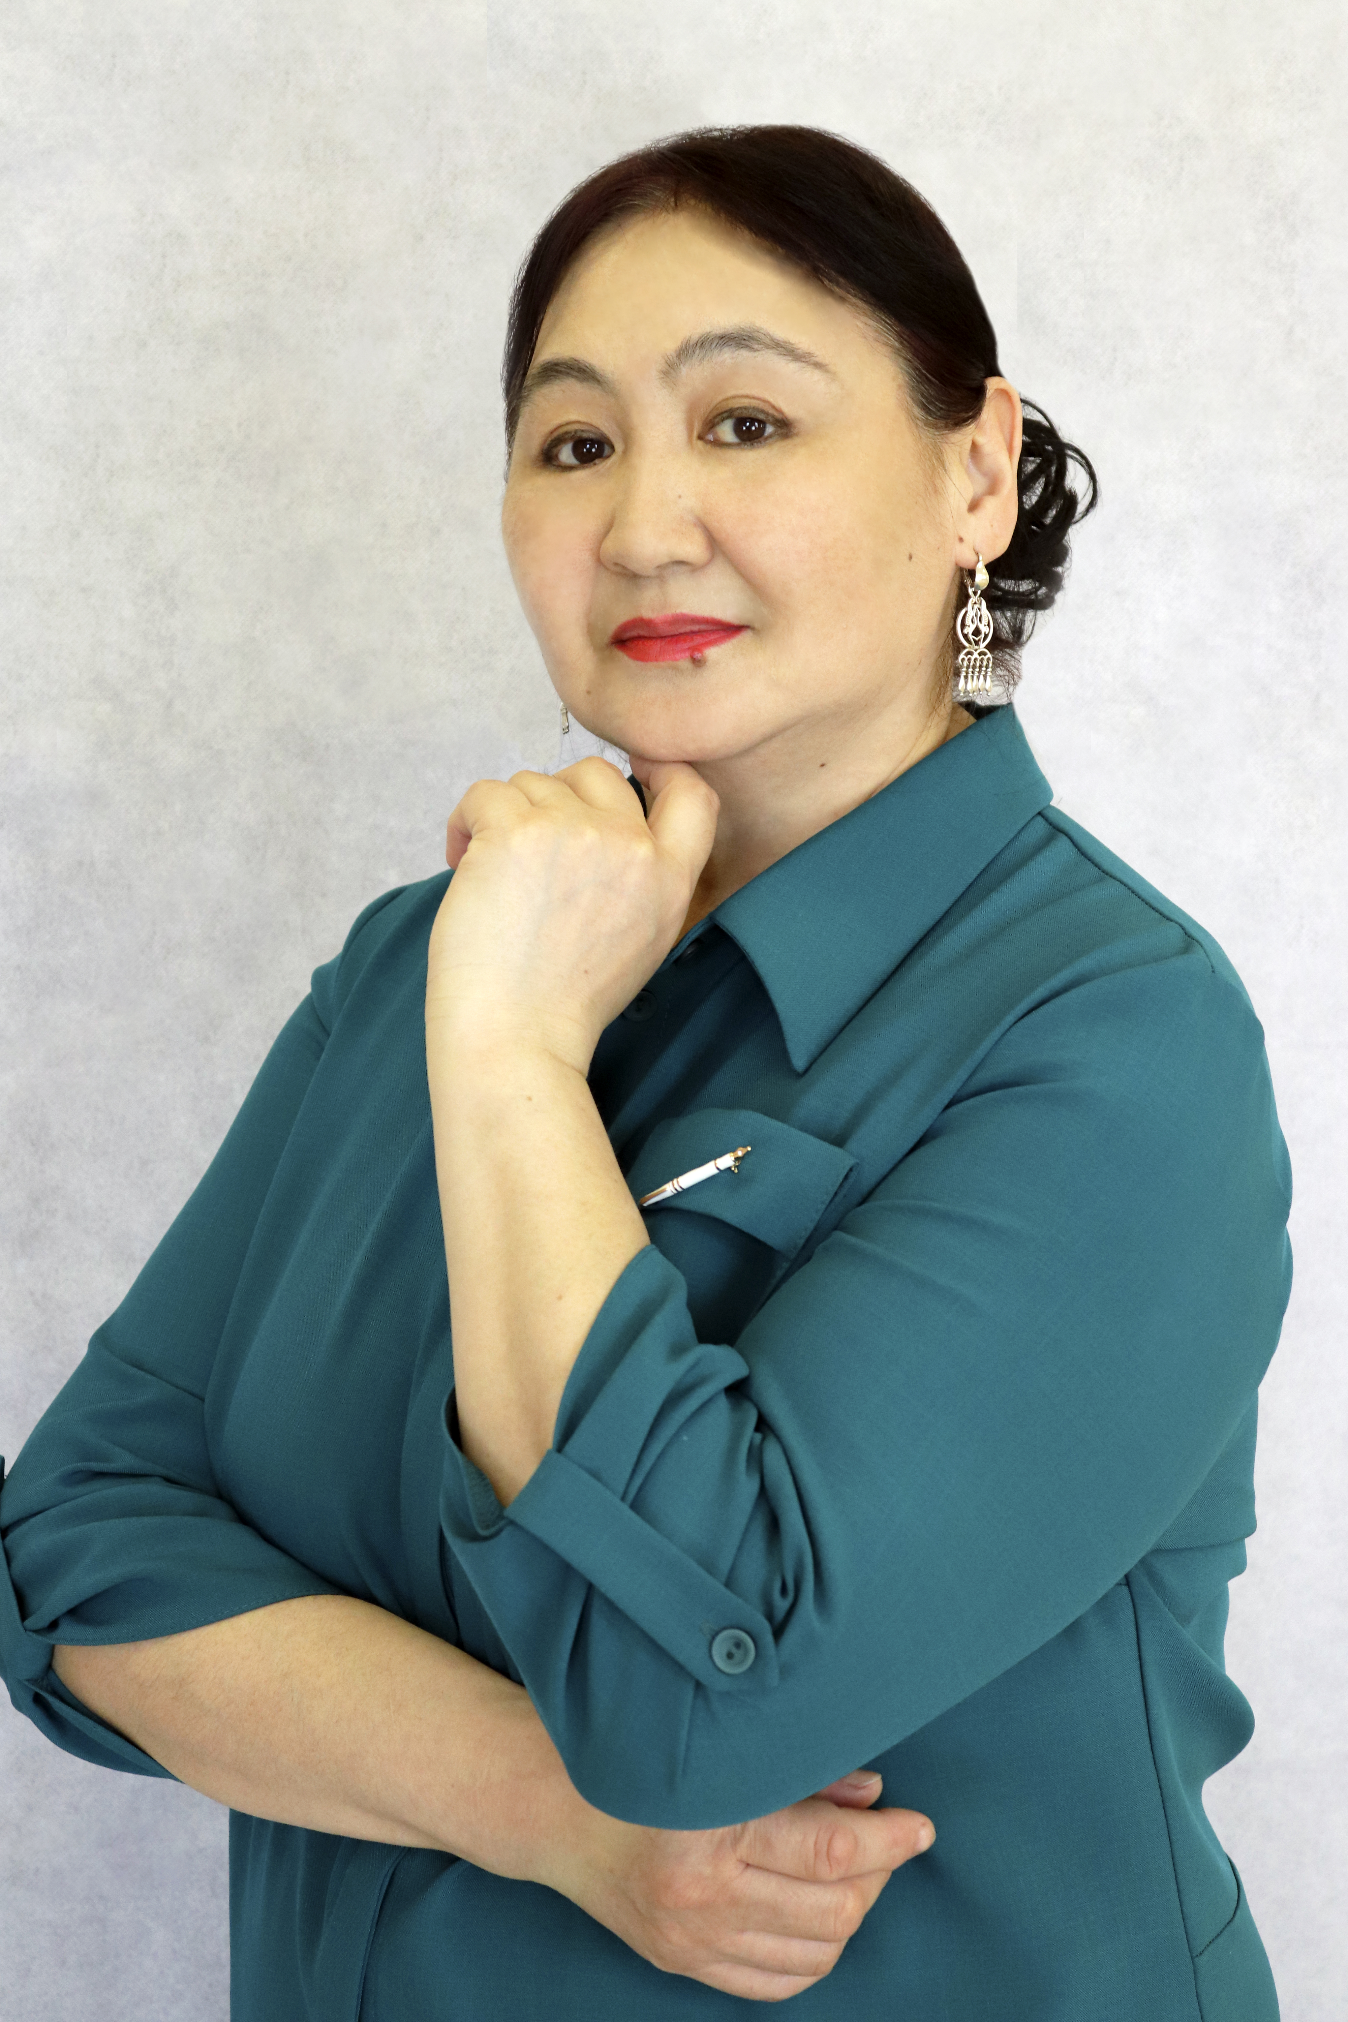
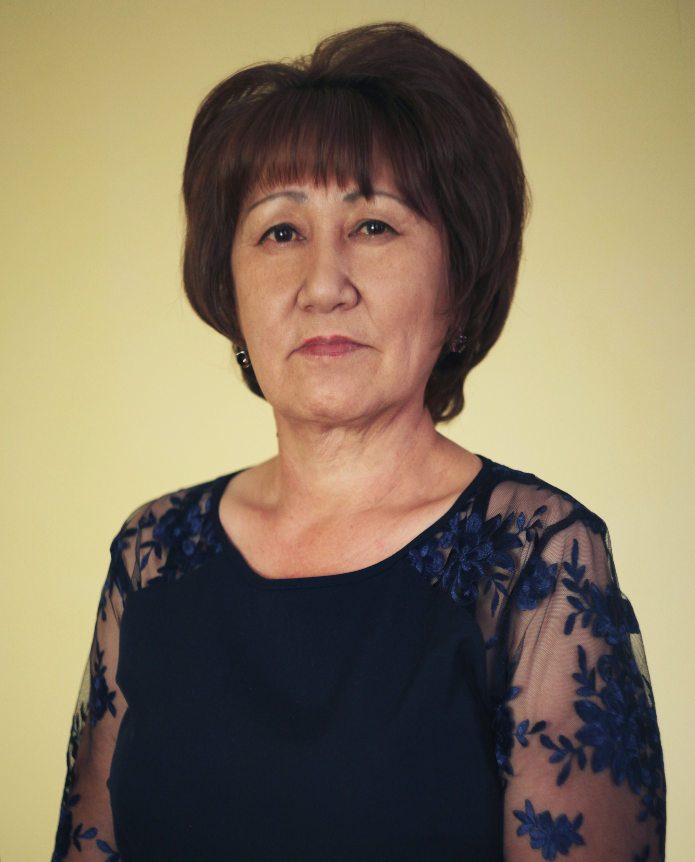
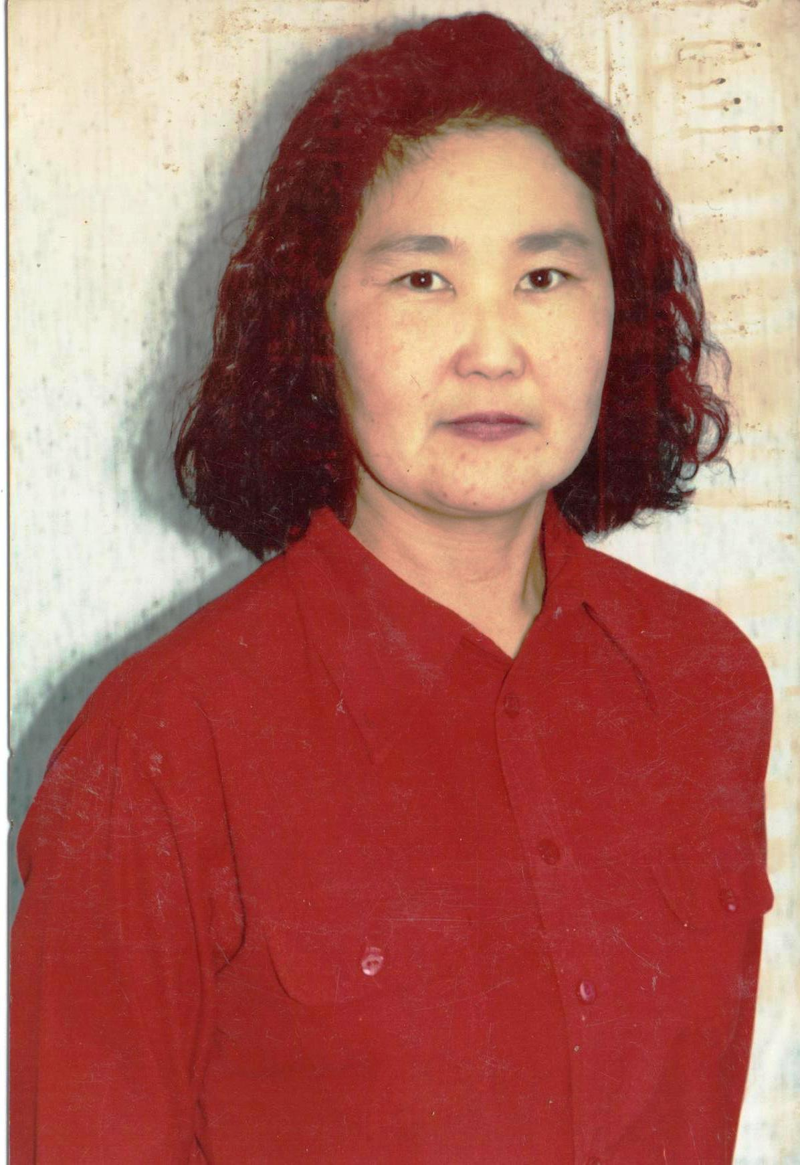
Семенова Евдокия Петровна,
«Почетный ветеран системы образования РС(Я)»
Свинобоева Наталья Павловна,
иитээччи
«За вклад в развитие дошкольного
образования РС(Я)» знак хаһаайката,
иитээччи
Пестерева Анна Артьемовна,
«Майа дойдум барахсан» анал бириэмийэ хаһаайына
Охлопкова Прасковья Николаевна
Үлэ ветерана, «Майа дойдум барахсан»,
«Профсоюз 100 сыла»,
«Комсомол 100 сыла» анал бириэмийэлэр
хаһаайыннара.
Лыткина Татьяна Петровна,

Slide 7
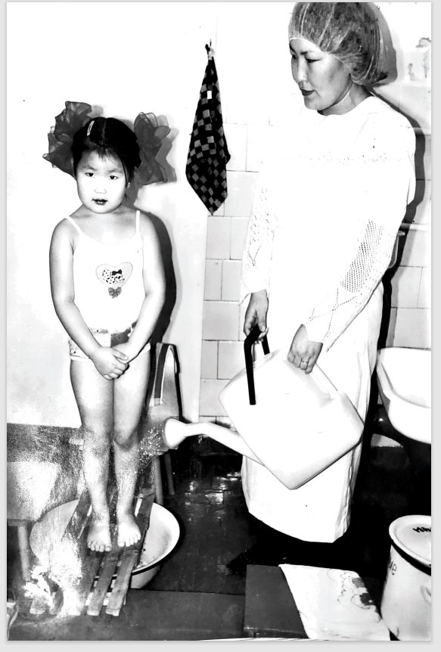
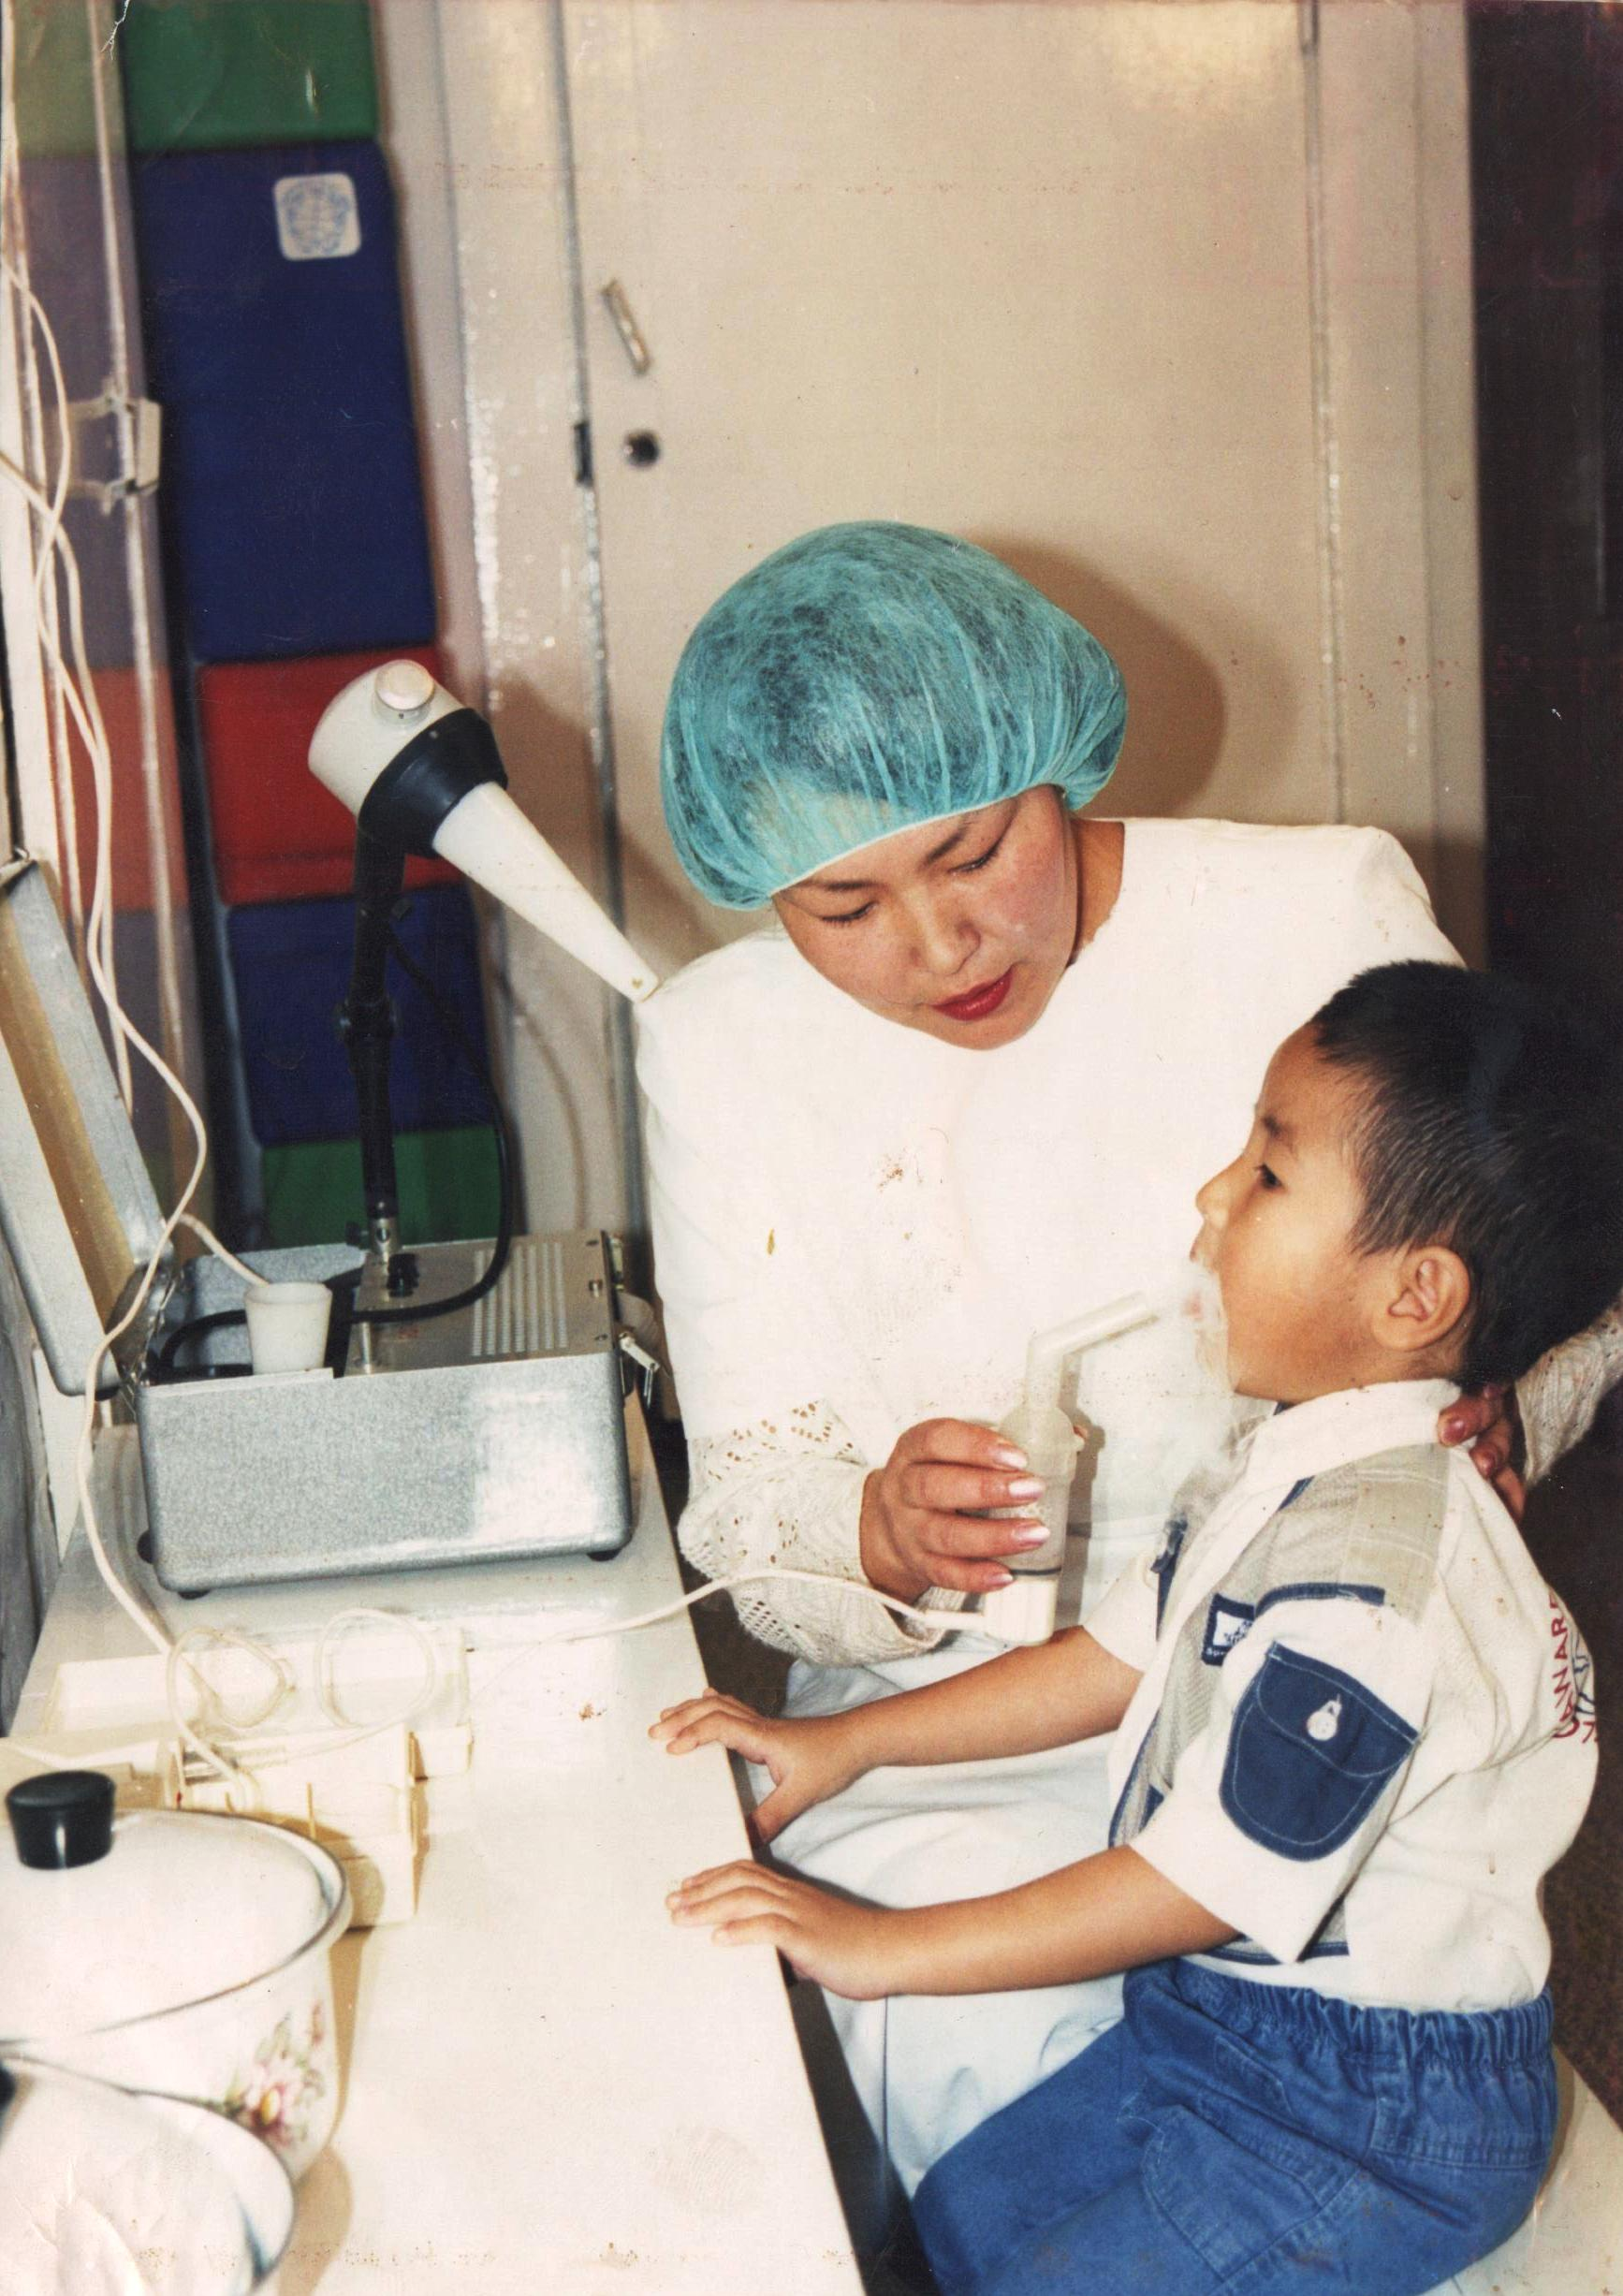
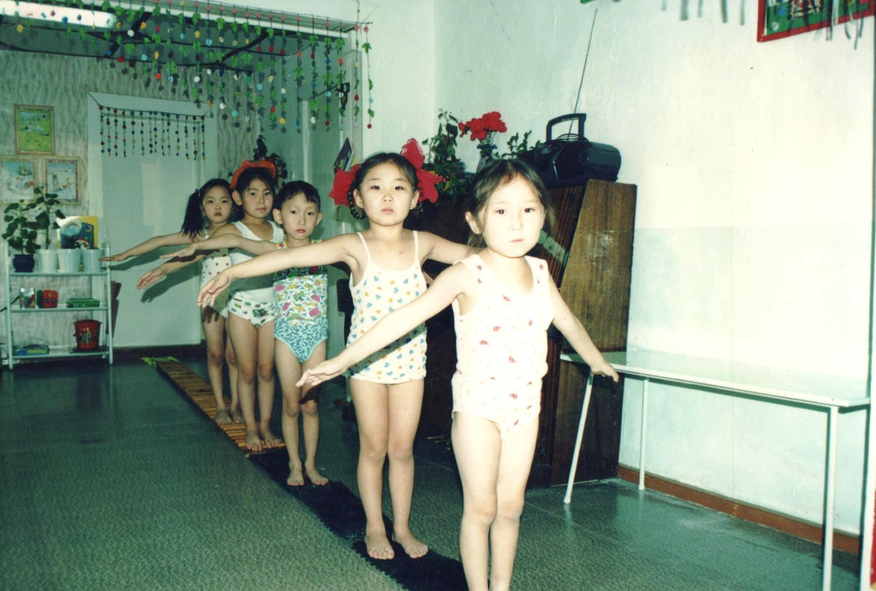
С 1993г. оздоровительную работу вела Колосова Анна Афанасьевна. 18 марта 1996г. детский сад получил лицензию - детский сад компенсирующего вида с группой часто и длительно болеющих детей. В детском саду приходили дети по направлению районной поликлиники с диагнозами: бронхит, ОРВИ, частое ОРЗ, ангина и пневмония.

Slide 8
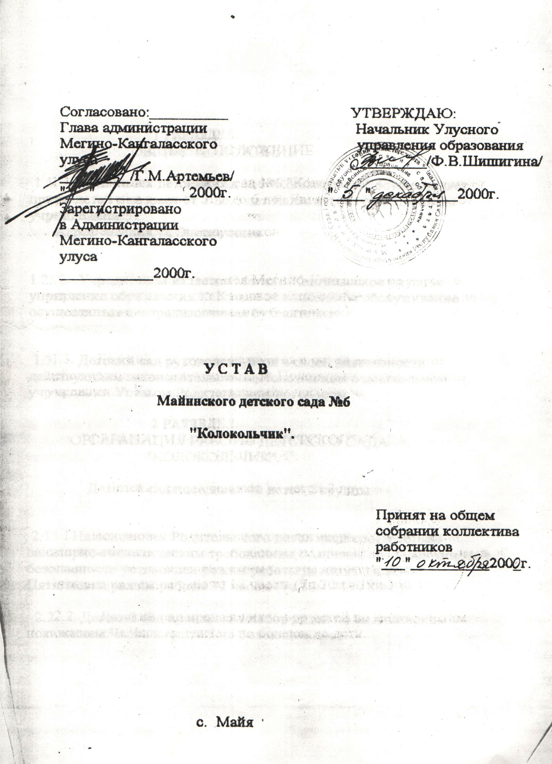
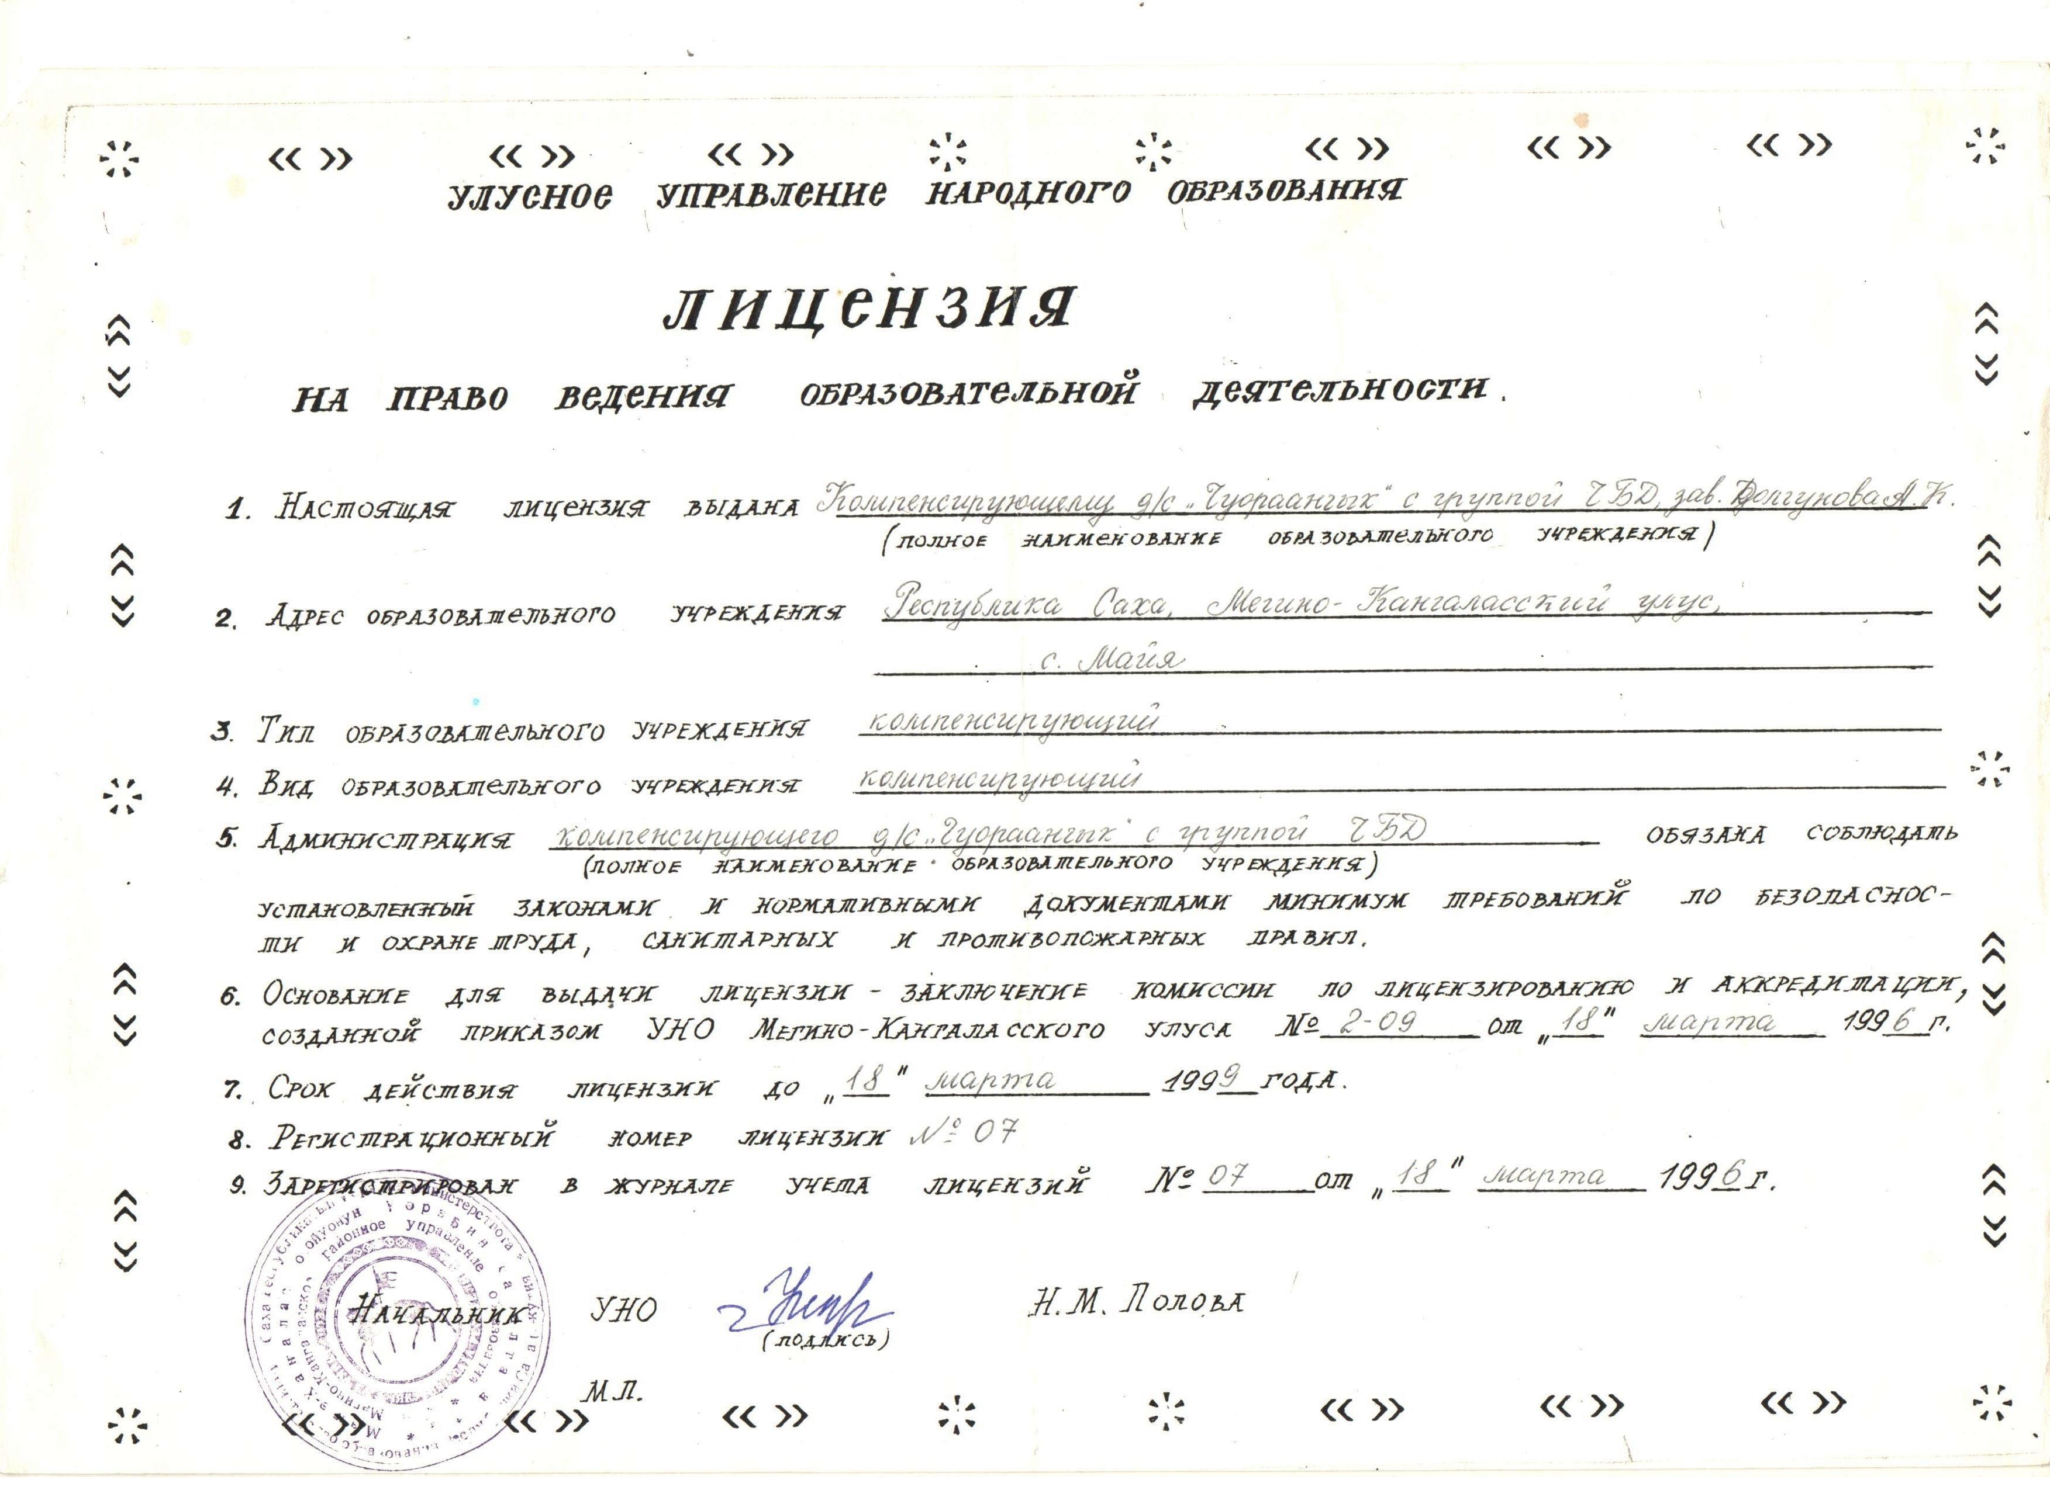
Первый устав детского сада «Майинский детский сад №6 «Колокольчик» был зарегистрирован 5 декабря 2000 года в администрации Мегино-Кангаласского улуса.

Slide 9

По распоряжению главы улуса от 16 декабря 2003г. №1133, детский сад был реорганизован на муниципальное дошкольное образовательное учреждение Майинский детский сад «Чуораанчык» комбинированного вида.

Slide 10
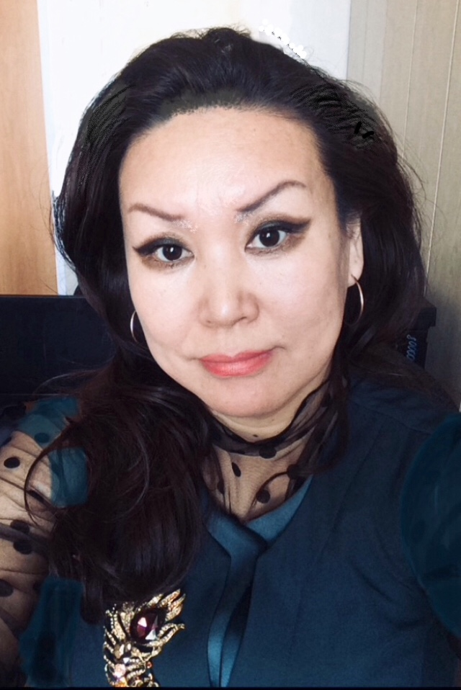
С 2008 года заведующим назначена Захарова Галина Валерьевна, «Отличник образования РС(Я)»

Slide 11
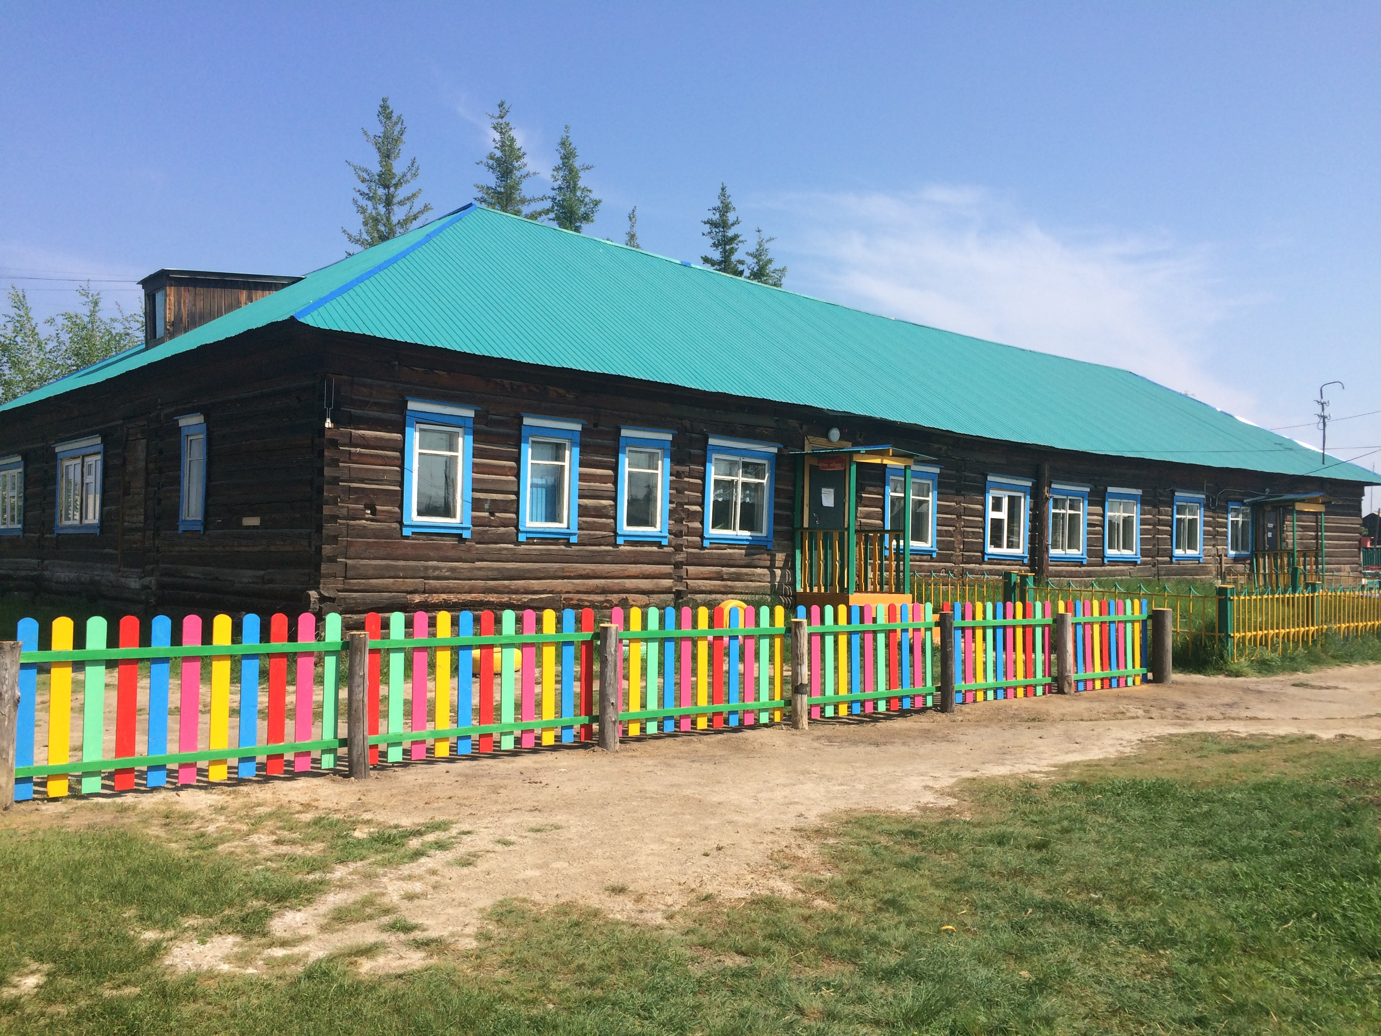
10 сентября 2012 года № 1394 распоряжением главы района Старостиным Н.П. детскому саду было закреплено право оперативного управления здания- интерната МБОУ «Майинский лицей» по адресу Набережная 12. Детский сад расширился на 70 мест, стали функционировать четыре группы.

Slide 12
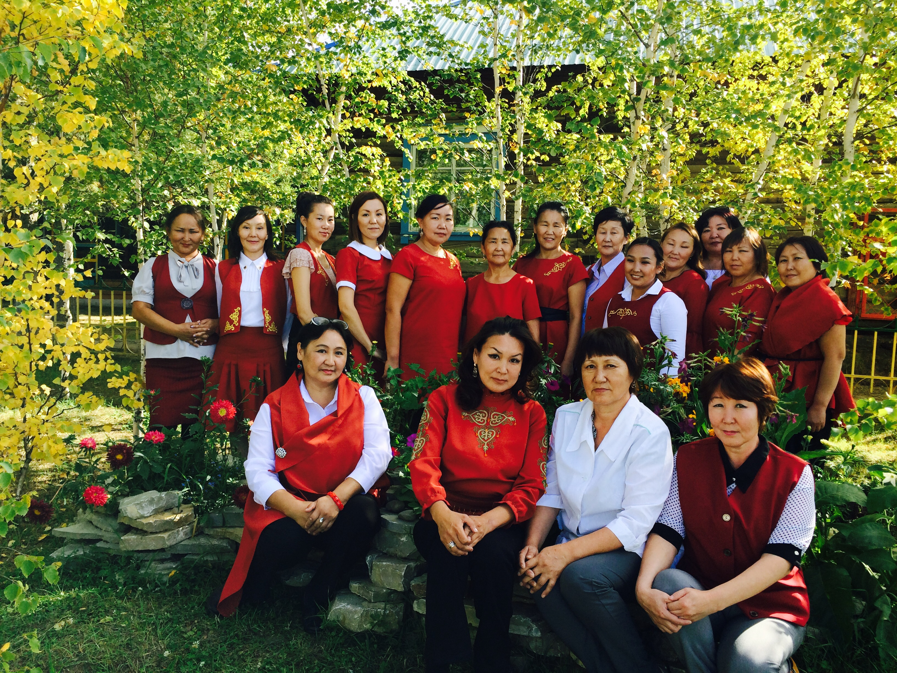
В штатном расписании прибавились должность старшего воспитателя, воспитатели, помощники воспитателя, операторы газовой котельной. Коллектив состоял из 25 человек.

Slide 13
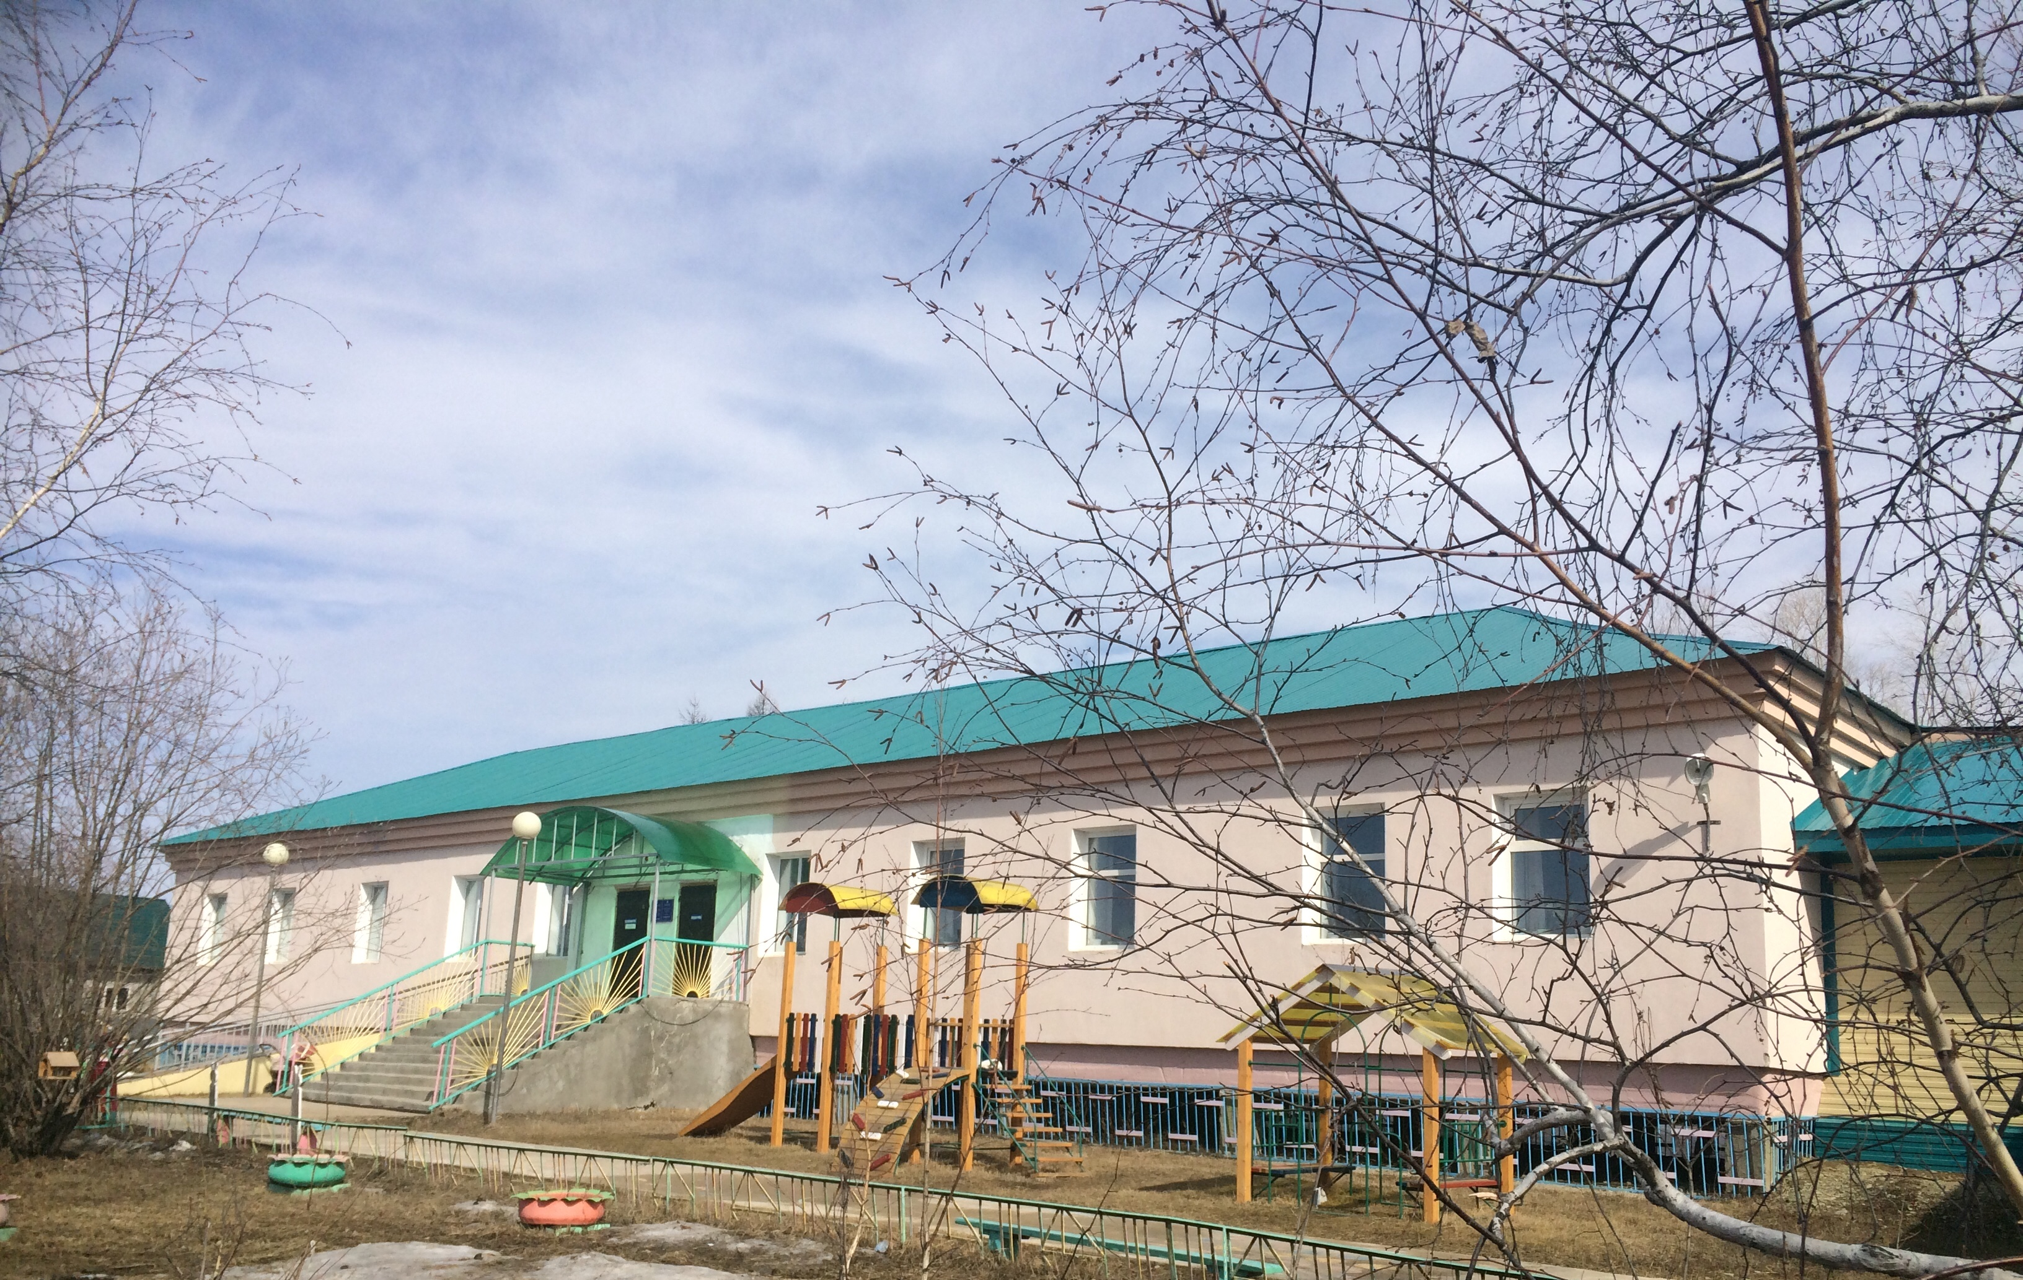
По решению начальника МКУ РУО Черкашиной Ирины Васильевны детский сад «Чуораанчык» переехал в старое здание «Кэнчээри» по адресу: Село Майя ул Степанова 12/1.

Slide 14
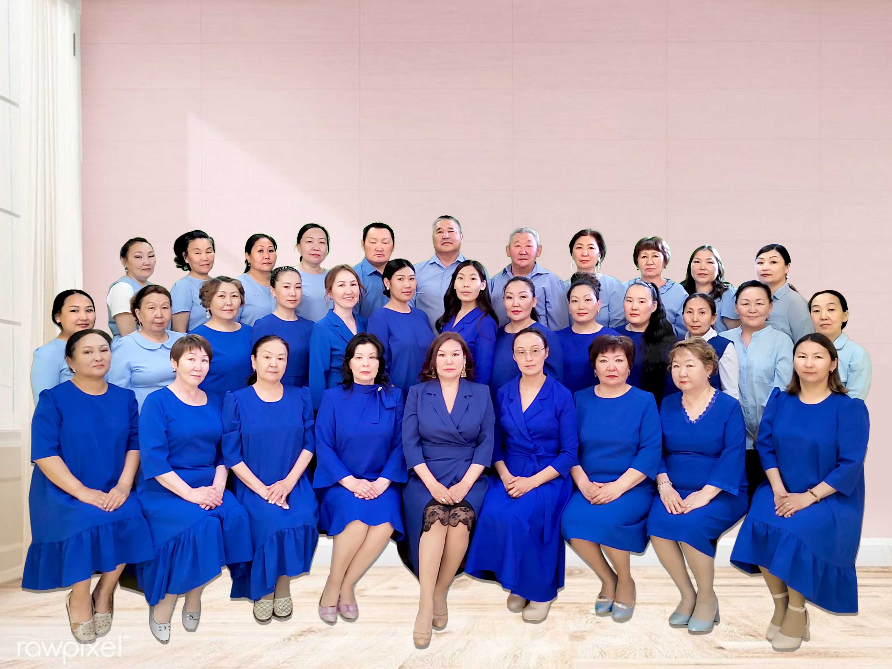
Детский сад расширился на 135 мест, пять возрастных групп. Коллектив состоит из 36 человек.

Slide 15
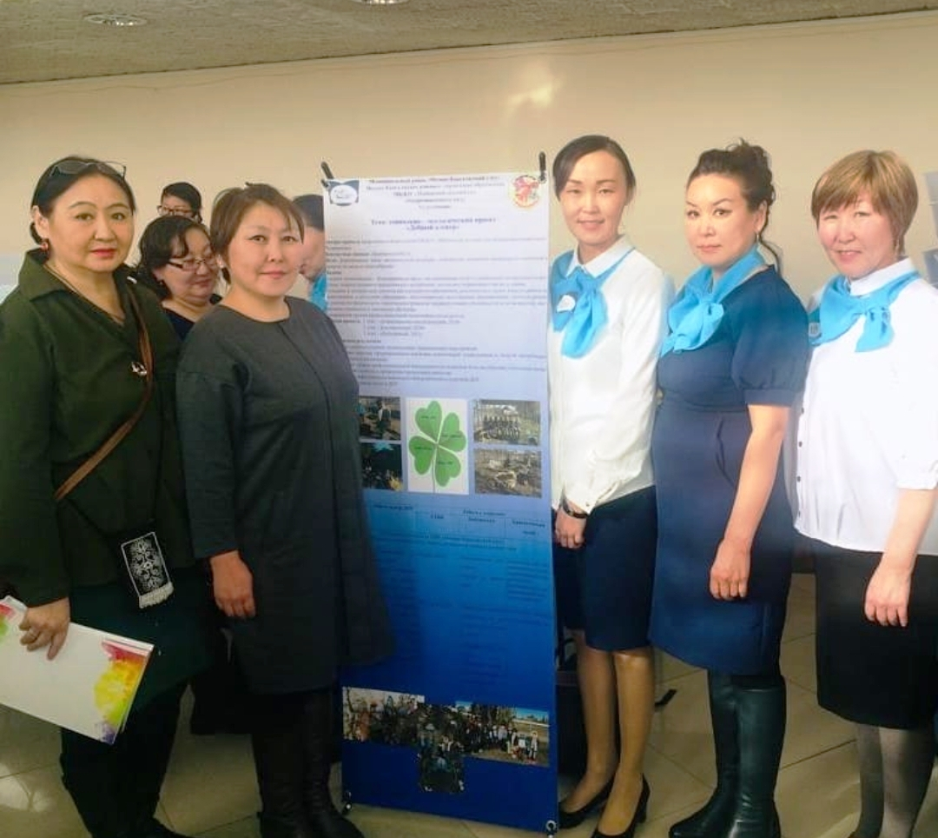
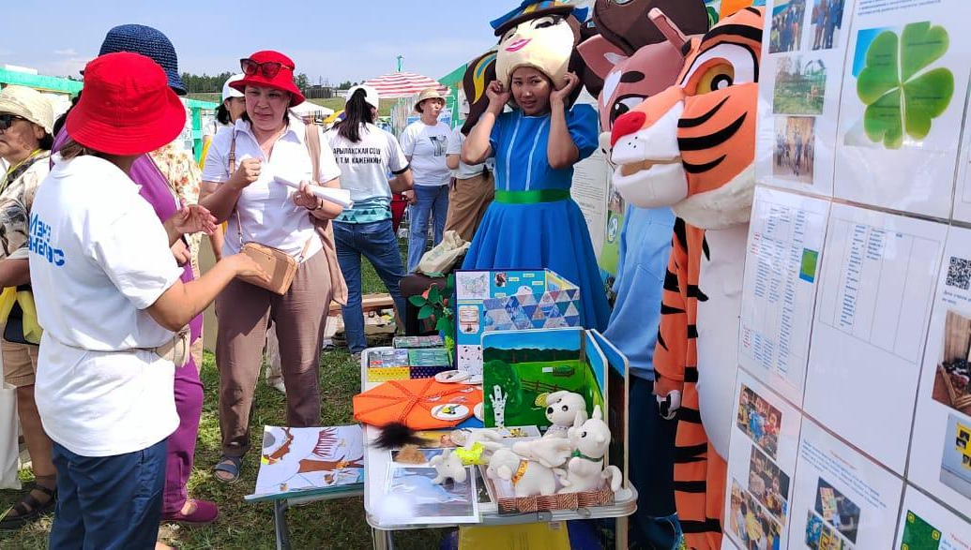
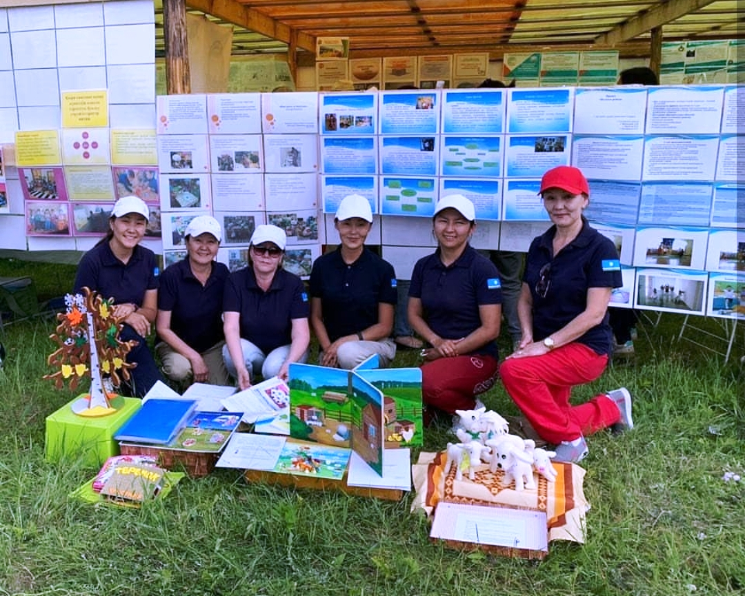
коллектив работает над внедрением социально-экологического проекта «Добрый клевер», направленный на формирование положительного отношения ребенка к окружающей среде. Педагоги разрабатывают авторские подпроекты, игрушки.
ХVII Республиканская педагогическая ярмарка «Сельская школа и образовательная марка», Таттинский улус 2021г.
Республиканский форум работников дошкольного образования Республики Саха (Якутия) «Дошкольное образование: Инвестиции в будущее», Якутск 2019г.
ХVII Республиканская педагогическая ярмарка «Сельская школа и образовательная марка», Чурапчинский район, 2023г.

Slide 16
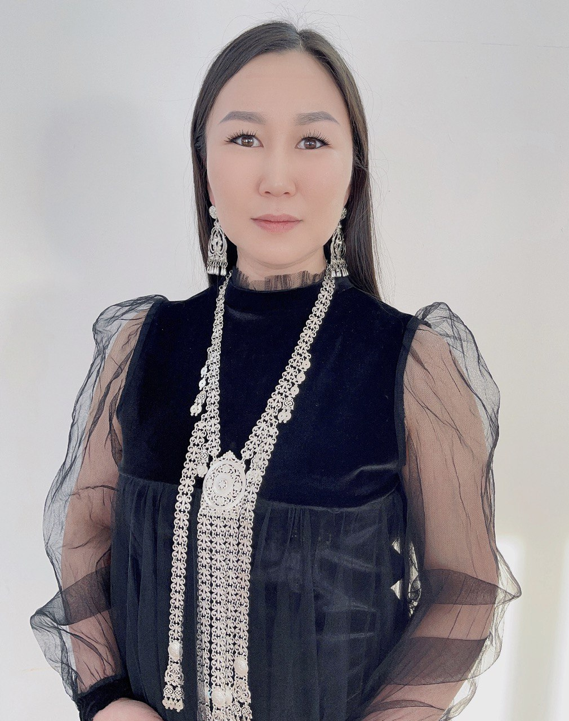
С 16.09.2024 года заведующим назначена Осипова Ольга Анатольевна, нагрудной знак «Надежда Якутии», «Династия педагогов»

